Slide 1

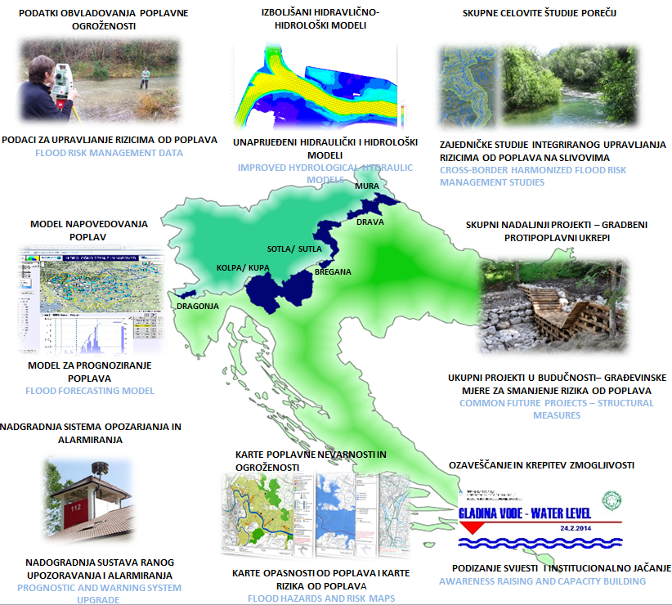



1-02: Čezmejni projekt FRISCO1/ Jakopič B., Petelin Š., Grilj T.
POVZETKI / UGOTOVITVE:
http://www.frisco-project.eu/

Slide 2
1-02: Čezmejni projekt FRISCO1/ Jakopič B., Petelin Š., Grilj T.
VPRAŠANJA / PREDLOGI ZA RAZPRAVO:
Percepcija poplavno ogroženih subjektov glede ne-gradbenih in gradbenih ukrepov za zmanjševanje poplavne ogroženosti
Celovit pristop reševanja poplavne ogroženosti – raven velikosti obravnavanega območja
http://www.frisco-project.eu/

